Slide 1

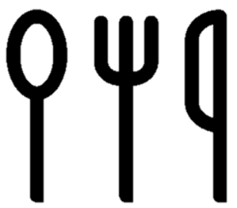


KEV KAWM PAUB TXOG KHOOM NOJ KHOOM HAUS
Cov Lus Qhia Hnub So
Hnub so yog lub sij hawm tsis khoom, tab sis nrog kev npaj ceev faj, Koj tuaj yeem saib xyuas koj tus kheej thaum txaus siab rau lub koob tsheej. Nov yog qee cov lus qhia los xav txog kev nyob rau hnub so:
Ua txhua yam kev kho mob raws lis teem tseg
Nug ua ntej rau kev hloov pauv uas tsim nyog
Ua tiav lub sij hawm kho mob
Paub meej kev thauj mus los ntawm kev kho mob
Npaj ua ntej mus koom lub koom txoos hnub so:
Tshawb xyuas nrog tus tswv tsev saib seb yuav muab dab tsi
Noj cov khoom zoo rau raum
Xav txog daim ntawv qhia los ntawm davita.com.
Txwv cov kua dej txhua hnub kom txaus siab haus dej haus ntxiv ntawm cov tog neeg
Xaiv cov khoom noj txom ncauj uas muaj sodium tsawg
Noj khoom muaj phosphate raws li koj tus kws kho mob nephrologist tau sau tseg thaum noj mov hauv cov koom txoos
Muaj khoom plig rau yus tus kheej los ntawm kev noj qab haus huv.
Thov Koom Muaj Hnub So Zoo!
“Cov ntaub ntawv no tsuas yog siv rau cov ntaub ntawv xov xwm xwb thiab tsis yog qhov hloov pauv rau cov lus qhia los sis kev kho mob. Sib tham txog koj qhov kev kuaj mob tshwj xeeb, kev kho mob, kev noj haus thiab cov lus nug txog kev noj qab haus huv”
REV lub kaum ib hli xyoo 2021

